Slide 1
Innovation/Life Science - kan vi samverka mer inom SÖSR med att bidra till en gemensam innovationsplattform samt koppla den närmare utförardelen?

Slide 2
Olika strukturer/parallella verksamheter
East Sweden MedTech (ESMT)
Verkar inom MedTech inom styrkeområden (AI/BI, material, IoT, visualisering, automation…)
Start hösten 2019 – 5-årigt etableringsuppdrag
RÖ och LiU. Kalmar och Jönköpings FD inbjudna.
Styrgrupp från akademi, näringsliv och verksamhet
MedTech 4 Health

Slide 3
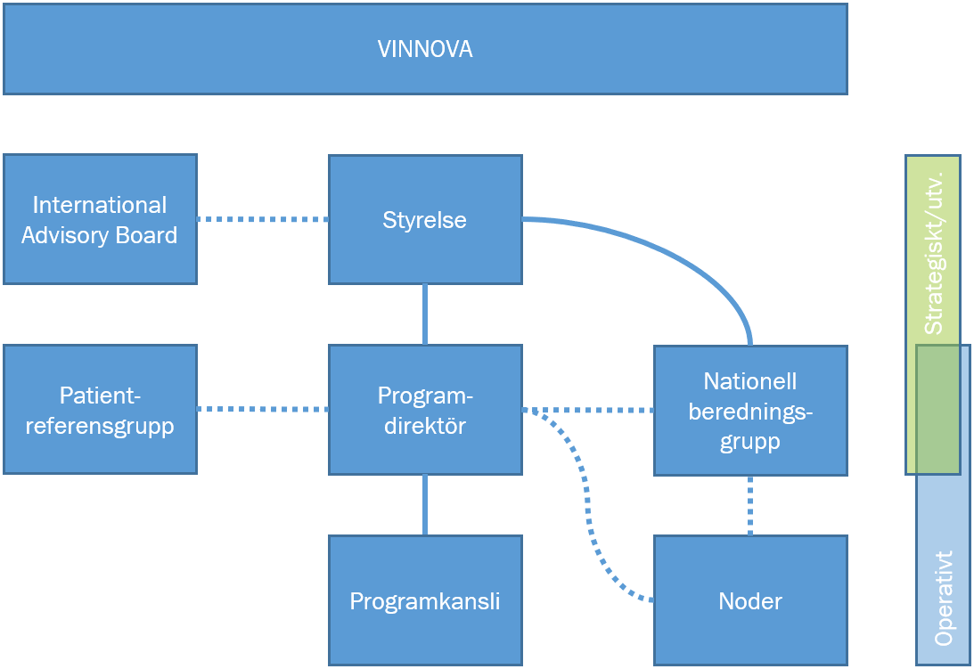
- 6 noder (sjukvårdsregioner)
- Trippel helix i noderna
- 1-2 personer per nod i beredningsgrupp
- Uppdraget har många likheter med ESMT
- Information och projekt i hela sjukvårdsregionen

Slide 4
Samverkans & utvecklingsperspektiv
-Jämlik, jämställd
vård
-Vård i tid
-Bra vård
Hälsa
Vård
Behov
-Marknad
-Utv miljöer
Med-borgare
Närings-liv
Noden
ESMT
Fokus
Idéer
Vård
Behov
Idéer
Kunskap
”LOU”
Kunskap
Hälso-, sjukvård
Akademi
-Kompetens-
utveckling, kvalitet
och kvantitet
-Tillämpning
-Vårdkvalitet
-Effektivitet
Idéer
Kunskap
Gränsgångare
Notes:
Medborgaren står i centrum för tankarna bakom noden och regionen/erna, akademin och näringslivet behöver fokusera det. Tillsammans satsar RÖ och LiU initialt minst 27 miljoner kronor över en 5 års period (med början 2020) men tanken är att det skall avkasta mångfalt mer genom privat och offentlig finansiering, både i pengar och in-kind.

Slide 5
Samordnad Life Science nod SÖSR?
Ledarnätverket SÖSRs idé om innovationsplattform?
Regionala samverkansgruppen med utvecklingsdirektörer?
Kalmar
E-hälsa
?
Jönköping
Transformation
?
Östergötland
Med Tech
MT4H

Slide 6
www.sydostrasjukvardsregionen.se

